Slide 1

模块2 性能测试执行
任务2.4.8 LoadRunner脚本开发
-事务

Slide 2
LoadRunner脚本开发-事务
事务
为衡量服务器的性能，需要定义事务。比如，在脚本中有一个数据查询操作，为衡量服务器执行查询操作的性能，把这个操作定义为一个事务，这样在运行测试脚本时，一旦LoadRunner运行到该事务的开始点，就会开始计时，直到运行到该事务的结束点，计时结束。这个事务的运行时间会在结果中显示。

Slide 3
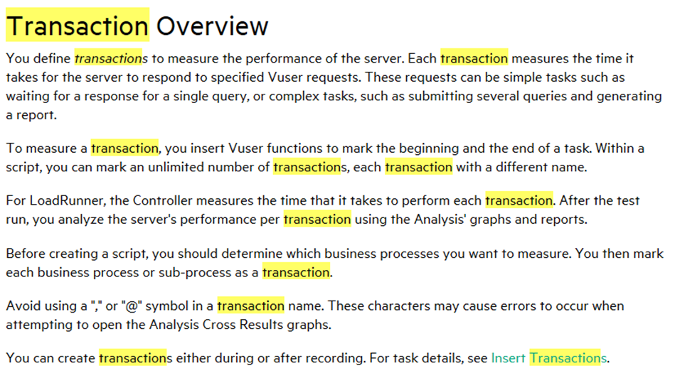
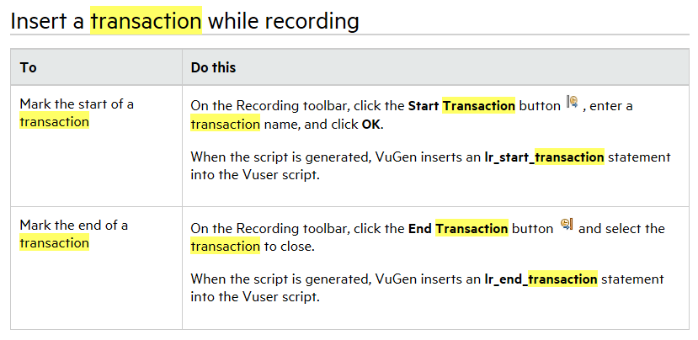
LoadRunner脚本开发-事务
事务
加入事务操作可以在录制过程中进行，也可以在录制结束后进行。LoadRunner允许在脚本中加入不限数量的事务。

Slide 4
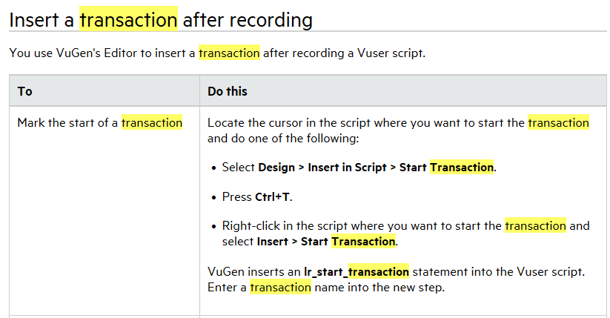
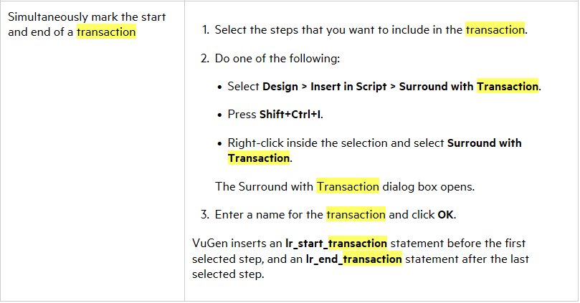
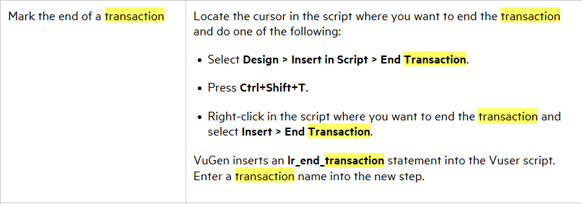
LoadRunner脚本开发-事务
事务

Slide 5
LoadRunner脚本开发-事务
实例
继续编辑添加岗位脚本，加入添加岗位事务。

Slide 6
感谢观看

